Slide 1

স্বাগতম

Slide 2
পরিচয়
মোঃসাইফুর রহমান
সহকারি শিক্ষক(সমাজ বিজ্ঞান)
জয়পুর ফতেহ্‌ আলি ফাযিল (ডিগ্রী) মাদ্‌রাসা
চিরিরবন্দর, দিনাজপুর।
শ্রেণীঃ ৭ম
বিষয়ঃ বাংলাদেশ ও বিশ্বপরিচয়।

Slide 3
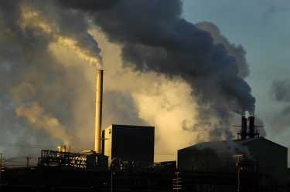
কালো ধোঁয়া

Slide 4
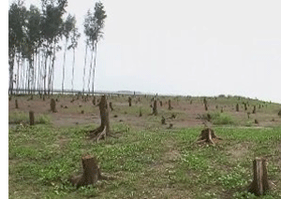
বনভূমি ধ্বংস

Slide 5
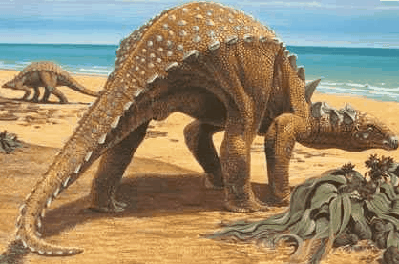
বিলুপ্ত প্রানী ডাইনোসর

Slide 6
বাংলাদেশে জলবায়ু পরিবর্তনের কারণ

Slide 7
শিখনফল
এই পাঠ শেষে শিক্ষার্থীরা.........
ক) বাংলাদেশে জলবায়ু পরিবর্তনের কারণ বলতে পারবে।
খ) গ্রিনহাউস গ্যাস বলতে কোন কোন গ্যাসকে বোঝায় তাও বলতে পারবে।
গ) বাংলাদেশে গ্রিনহাউস গ্যাসগুলো কিভাবে উষ্ণতা বৃদ্ধি করছে তা বর্ণনা করতে পারবে।
ঘ) পৃথিবী থেকে ডাইনোসর বিলুপ্ত হওয়ার কয়েকটি কারন ব্যখ্যা করতে পারবে।

Slide 8
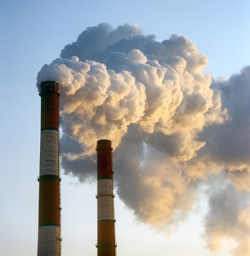
কার্বন ডাইঅক্সাইড

Slide 9
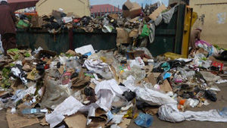
ময়লা আবর্জনা থেকে মিথেন গ্যাস

Slide 10
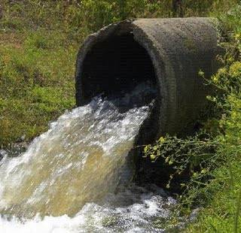
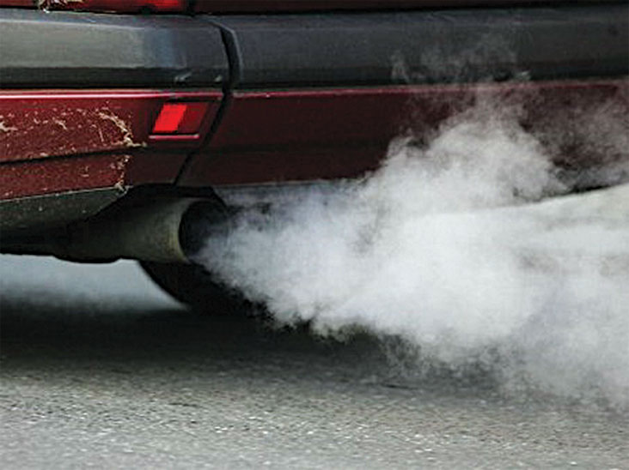
ক্লোরো ফ্লোরো কার্বন
কার্বন মনোক্সাইড গ্যাস

Slide 11
কার্বন ডাই অক্সাইড
মিথেন
কার্বন মনোক্সাইড
ক্লোরো ফ্লোরো কার্বন, প্রভৃতি গ্যাসকেই একসাথে গ্রীনহাউস গ্যাস বলে।

Slide 12
পৃথিবীতেই জলবায়ু পরিবর্তনের মূল কারন গ্রীনহাউস গ্যাস ।

Slide 13
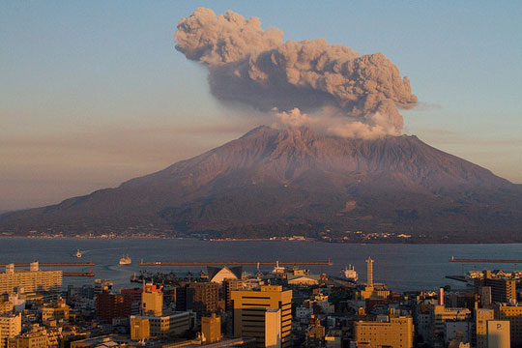
আগ্নেয়গিরি

Slide 15
জলবায়ু পরিবর্তন ঘটে আগ্নেয়গিরি থেকে ঘন ঘন অগ্ন্যুৎপাতের ফলে।

Slide 16
দলীয় কাজ
ক) বাংলাদেশের জলবায়ু পরিবর্তনের কারনগুলি ব্যাখ্যা কর।
খ) গ্রিনহাউস গ্যাস বলতে কোন কোন গ্যাসকে বুঝায় আলোচনা কর।

Slide 17
মূল্যায়ন
ক) বাংলাদেশের জলবায়ু পরিবর্তনের কারনগুলো কি?
খ) গ্রীনহাউস গ্যাস কি?
গ) পৃথিবী থেকে ডাইনোসর বিলুপ্ত হওয়ার কয়েকটি কারন বল।

Slide 18
বাড়ীর কাজ
২৩ সেপ্টেম্বর ২০১১ এর দৈনিক পত্রিকায় একটি খবর দেখে জারিফ চমকে ওঠে।বিশ্বব্যাপী এক ধরনের গ্যাসের অধিক হারে নিঃসরণের জন্য জলবায়ুর ব্যাপক পরিবর্তন হচ্ছে। ফলে বাংলাদেশ ও মালদ্বীপের মতো সমুদ্রপৃষ্ঠের কাছাকাছি উচ্চতার দেশগুলো আজ হুমকির মুখে পড়েছে।এই বিপর্যের জন্য জারিফ মানবসৃষ্ট নানা কর্মকান্ডকে দায়ী করে এক ধরনের উৎকণ্ঠা অনুভব করে।
ক) বাংলাদেশ কী ধরনের হুমকির মুখোমুখি- ব্যাখ্যা কর।
খ) উদ্দীপকে উল্লিখিত বিপর্যয়ের জন্য মানবসৃষ্ট কর্মকান্ডই দায়ী- তোমার উত্তরের স্বপক্ষে যুক্তি দাও।

Slide 19

ধন্যবাদ

